Slide 1

2023/2024
Марио
Степанова Эллина Николаевна

Slide 2

2023/2024
Цель и идея проекта
1.
2.
3.
Основной идеей и примером для проекта является известная игра «Марио»
Цель игры: собрать как можно больше бонусов за отведенное время и побить свой собственный рекорд
Данная игра помогает развить скорость, реакцию, внимание, также отвлечься и отдохнуть

Slide 3
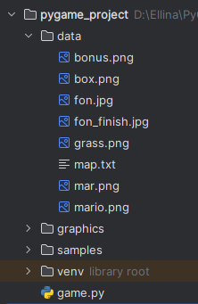
2023/2024
Структура
В проекте создано несколько классов:
ScreenFrame
SpriteGroup
Sprite
Tile
Player
Bonus
UI

Slide 4
2023/2024
Возможности для доработки
Уровни
Враги
Бонусы
Цель
Можно добавить несколько уровней сложности и новые карты
Добавить врагов, которые будут мешать достижению цели
Можно разнообразить бонусы и вести подсчет каждого, на каждом уровне своего
Добавить цель на каждом уровне, только достигнув которую можно победить

Slide 5
2023/2024
«Нет предела совершенству»
Спасибо за внимание

